Slide 1
Тема урока: Вода на службе у человека
Раздел: Вода – источник жизни
8 класс с казахским языком обучения

Slide 2
Сегодня на уроке вы узнаете:
- как человек использует свойства воды в повседневной жизни.
Вы научитесь:
- формулировать проблемные вопросы по тексту;
- отвечать на вопросы по содержанию прочитанного и прослушанного текста;
- использовать причастные обороты и заменять их синонимичными конструкциями.

Slide 3
Задание
У тебя нет ни вкуса, ни цвета, ни запаха, тебя не опишешь, тобою наслаждаешься, не понимая, что ты такое. Ты просто необходима для жизни, ты и есть жизнь.
Антуан де Сент- Экзюпери
Ответьте на вопрос:
Что имел в виду французский писатель?

Slide 4
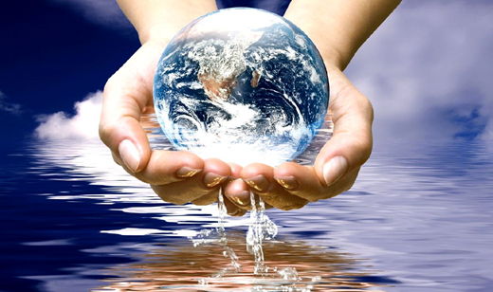
Проверим
Верно, это вода.
На сегодняшнем уроке мы с вами вспомним все, что знаем о воде, узнаем, как человек использует свойства воды в повседневной жизни.
https://www.youtube.com/watch?v=bBEPcMpFru0

Slide 5
Задание
Ответьте на вопросы: Как вы понимаете слово вода? Почему мы называем воду главным таинством, главным источником? К чему призывает этот фильм?

Slide 6
Проверим
Вода – одно из главных богатств на Земле. Трудно представить, что стало бы с нашей планетой, если бы исчезла пресная вода. А такая угроза существует. От загрязненной воды страдает все живое, она вредна для жизни человека. Поэтому воду – наше главное богатство, надо беречь.
Проблема чистой воды - одна из актуальных проблем нашего времени.

Slide 7
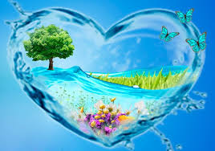
Задание
Составьте кластер
«Вода служит человеку»

Slide 8
Проверим
Вода
Промышленность, лесосплав
Сельское хозяйство
Туризм
Рыболовст
во и судоходст
во
Выработка электро-энергии
Здоровье
Бытовые нужды

Slide 9
Учимся применять правила! Причастный оборот – это причастие с зависимыми словами. Вопросы причастного оборота – Какой? Что делающий? Что сделавший? В предложении причастный оборот может выполнять синтаксическую роль обособленного либо необособленного определения.

Slide 10
Причастные обороты используются для замены синонимичных придаточных определительных предложений : Например: Жирным шрифтом выделены слова в предложениях, используемые для грамматического разбора. Жирным шрифтом выделены слова в предложениях, которые используются для грамматического разбора. Мы заменили причастный оборот (используемые для грамматического разбора) простым предложением в составе сложного (которые используются для грамматического разбора.)

Slide 11
Задание Спишите. Причастные обороты замените синонимичными конструкциями Вода – это среда, регулирующая температуру тела, помогающая питательным веществам усваиваться органами, выводящая шлаки и отходы процессов жизнедеятельности.

Slide 12
Проверим Вода является той средой, которая регулирует температуру тела, помогает питательным веществам усваиваться органами, выводит шлаки и отходы процессов жизнедеятельности.

Slide 13
А есть ли вода в живой природе?
Большая часть поверхности Земли покрыта водой. Вода есть везде. Она есть в источниках и ручьях, реках и озёрах, морях и океанах, водопроводных трубах и колодцах, под землёй и высоко в облаках. А есть ли вода в живой природе? Вспомните, что именно мы относим к живой природе. Вода есть в растениях, животных, человеке. Более половины массы тела человека составляет вода.
Вода даёт жизнь живой природе. Растения без воды засыхают, животные – погибают, человек может прожить без неё всего несколько дней. Вода является домом для многих растений и животных. Люди считают, что именно в воде зародилась жизнь на Земле, и наша жизнь зависит от неё. Вода может вылечить (целебная, живая вода) или погубить (мёртвая вода). Вода даёт жизнь и силы всему живому и может забрать их.
(Из книги «Чудеса природы»)

Slide 14
Задание
Составьте, используя таблицу, проблемные вопросы по тексту
Толстые вопросы – это проблемные вопросы, требующие неоднократного ответа.
«Толстые» ( проблемые) вопросы
Объясните, почему… ?
Почему вы думаете… ?
Почему вы считаете… ?
В чём различие… ?
Предположите, что будет, если… ?
Что, если… ?
Может… ?
Будет… ?
Мог ли… ?
Согласны ли вы… ?
Верно ли… ?

Slide 15
Критерий
формулирует проблемные вопросы по тексту, позволяющие выдвигать идеи, интерпретации, предположения.
Дескрипторы:
- понимает содержание текста;
составляет проблемные вопросы, направленные на оценку содержания текста и отвечает на них.

Slide 16
Проверим
Почему вы считаете , что вода может забрать жизнь и силы всего живого?
Верно ли, что вода может вылечить или погубить?
Почему люди считают, что именно в воде зародилась жизнь на Земле?
Согласны ли вы с тем, что человек может прожить без воды всего несколько дней?
Как вы думаете, что было бы, если большая часть поверхности Земли была бы покрыта сушей?

Slide 17
Рекомендуемое учебное задание: подготовить презентацию на тему «Вода на службе у человека», используя дополнительные источники информации.

Slide 18
Рефлексия
Сегодня я узнал (а) …
Было интересно …
Было трудно …

Slide 19
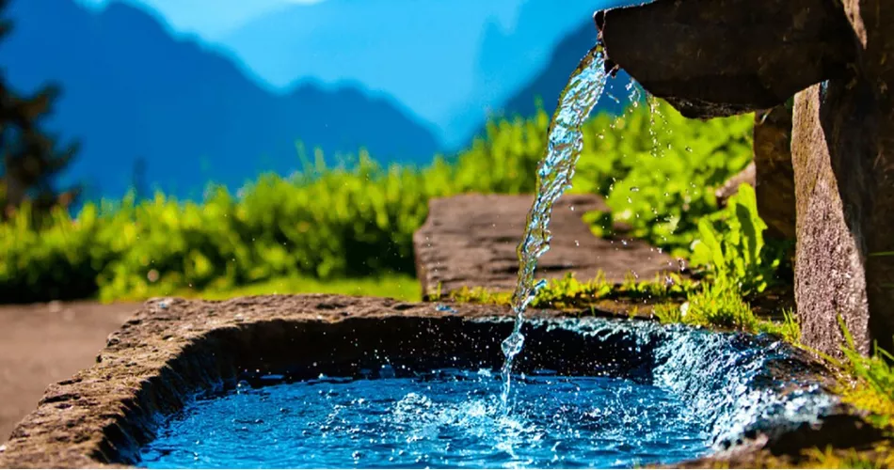
Человек! Запомни навсегда: Символ жизни на Земле – вода! Экономь её и береги. Мы ведь на планете не одни!

